Slide 1
Fighting biodiversity loss: green infrastructure in swiss parks
Stefan Müller-Altermatt, President, Swiss Parks Network
October 2020

Slide 2
The Swiss Regional Nature Parks’ main missions
Ensuring the free development of nature
Conservation and enhancement of cultural and natural landscape
Promoting a sustainable regionale economy
Education and awareness raising
Research
Parc Chasseral © Parc Chasseral

Slide 3
Conservation & enhancement of landscape
Parks maintain and promote their rich and beautiful landscapes and thus create
Identification and a sense of belonging
social and economic value
natural diversity of habitats and species

Slide 4
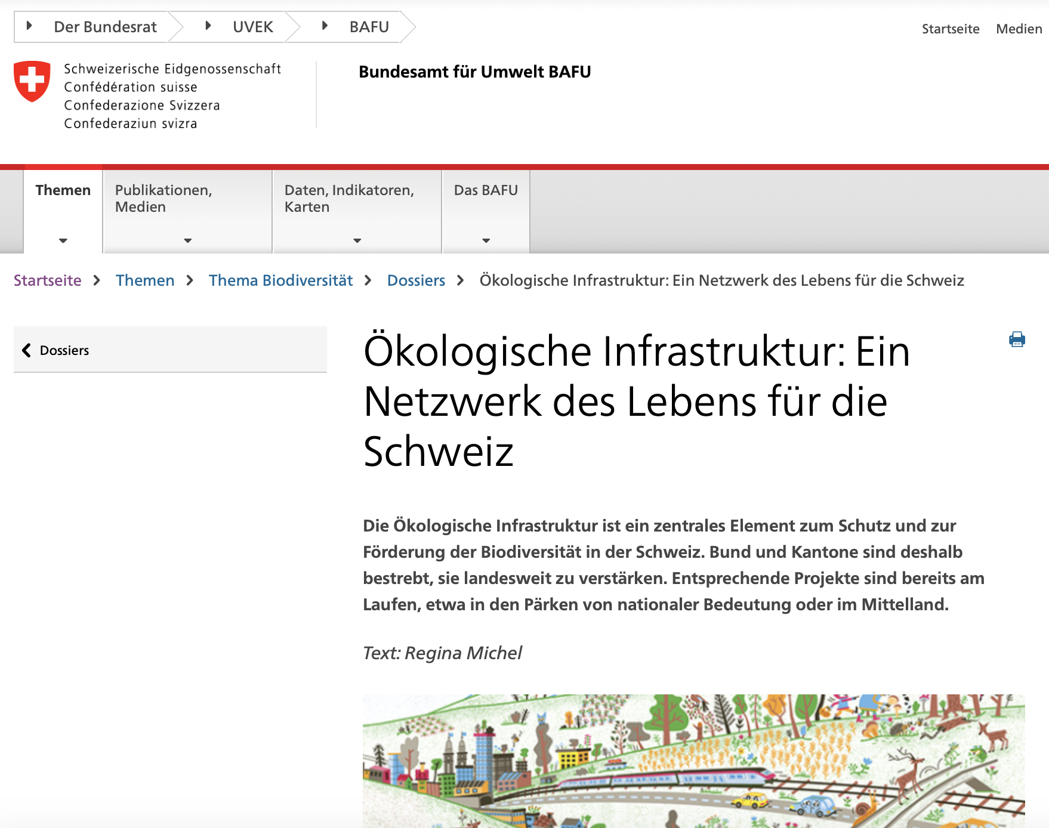
Best Practice Example: Green Infrastructure

Slide 5
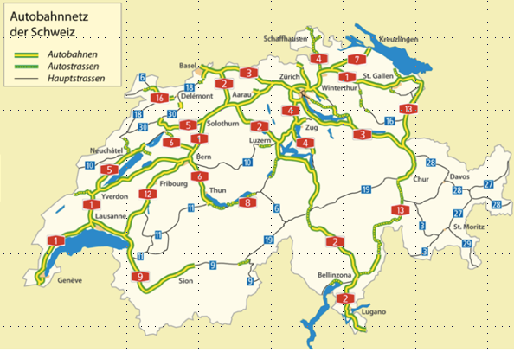
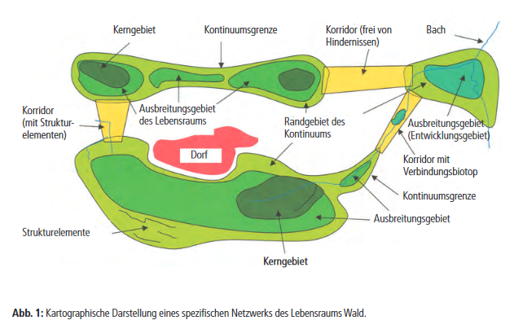
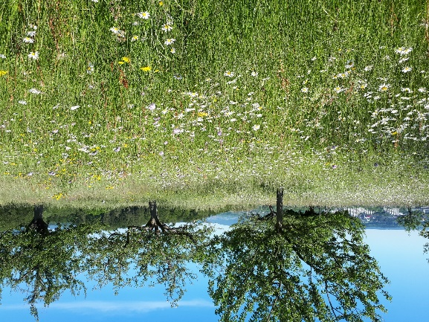
Best Practice Example: Green Infrastructure
Parks make a significant contribution to ecological infrastructure:
by preserving and creating core areas
by maintaining and looking after networked areas
by remedying deficits, in particular in cooperation with agriculture and forestry.
Pilot programme 2016 - 2019
Notes:
Vernetzte und intakte Lebensräume sind eine Grundvoraussetzung für eine reichhaltige Biodiversität (Flora und Fauna), die auf Veränderungen reagieren kann.
Die Ökologische Infrastruktur, vereinfacht das Netzwerk setzt sich aus Kerngebieten ( unter Schutz stehende Gebiete) und Vernetzungsgebieten (Für die Mobilität der Fauna und Flora überlebenswichtig) zusammen.
Rolle der Geschäftsstelle:
Vertretung in nationalen Gremien, einbringen in die nationale Politik
Wissenstransfer: Fachexperten <> Pärke, Pärke <> Pärke, Bund <> Pärke
- Kooperationen mit weiteren Akteuren fördern

Slide 6
Beverin Nature Park: Promoting biodiversity with…
… Sheep from Engadin
Creation of an Engadine flock of sheep in cooperation with farmers from the Park. Pilot phase 2020 – 2024
Summering including herd protection on ecologically valuable pastures
Development and marketing of products: meat, lambskin
Notes:
Basierend auf den Erkenntnissen des Pilotprojekts ökologische Infrastruktur > Langfristige Bewirtschaftung und Offenhaltung «Brachliegender Trockenwiesen und - weiden TWW von nationaler Bedeutung» und verbuschten Alpweiden zur Förderung der Biodiversität
Wertschöpfungskette innerhalb der Region/der ökologischen Infrastruktur : Produktion von Lammfell, Dämmmaterial und Frischfleisch & Salami
Engadiner Schafe (https://engadinerschaf.ch/, www.alpfor.ch: Pulikation: HOTSPOTFURKA Biologische Vielfalt im Gebirge, E. Hiltbrunner und C. Körner ) sind seit mehr als 16 Jahre im Furkagebiet im Einsatz (Forschung der Uni Basel) > jetzt seit 2020 im Naturpark Beverin.
Ziele
Aufbau einer Engadiner Schafherde in Zusammenarbeit mit Landwirten aus dem Park. Pilotphase 2020-2024
Sommerung inklusive Herdenschutz auf ökologisch wertvollen Weiden
Entwicklung und Vermarktung von Produkten:
Frischfleisch
Weidepflegesalami
Lammfelle

Slide 7
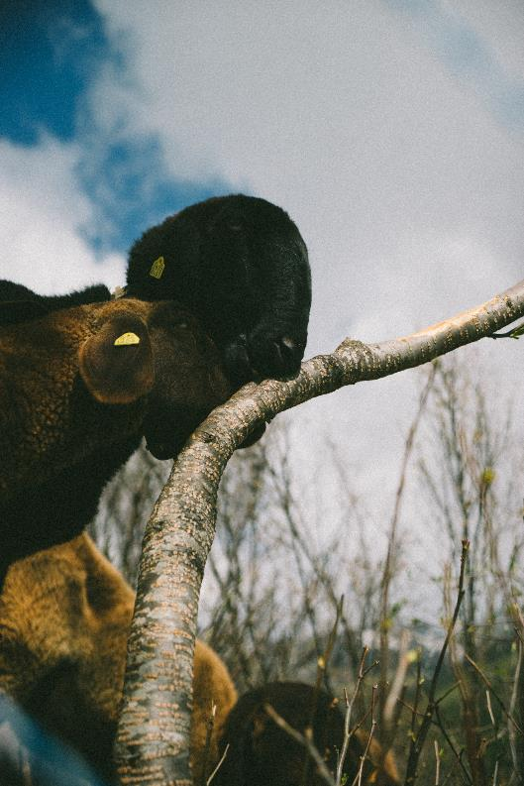
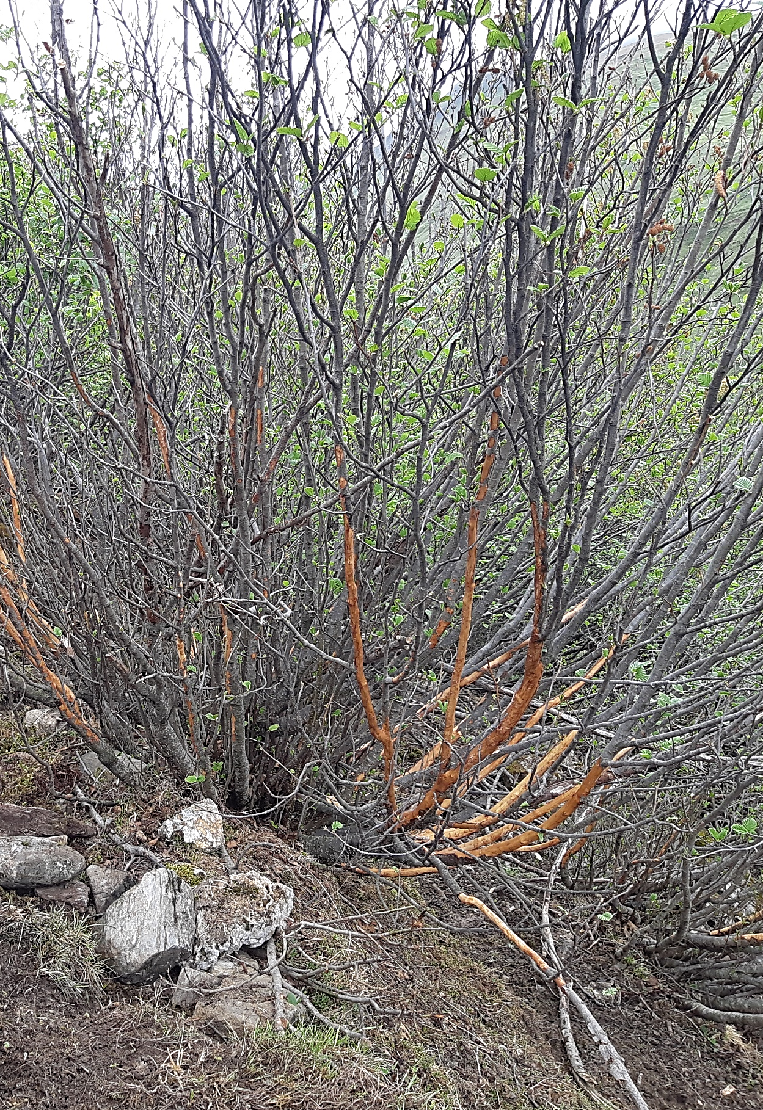
Notes:
Pilotstart Sommer 2020
Erfolgreiche Sömmerung inclusive Herdenschutz von 52 Engadiner Schafen von Mai bis Oktober
Beweidung von drei verbuschten TWW Objekten von nationaler Bedeutung und einer durch Grünerlen verbuschte Alpweide
Wissenschaftliche Dokumentation der Entbuschung
Lokale Schlachtung und Vermarktung von Lammfleisch an Gastronomie
Entwicklung einer Schafsalami

Slide 8
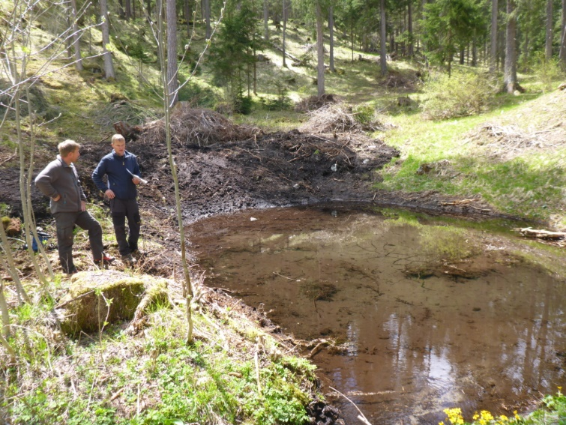
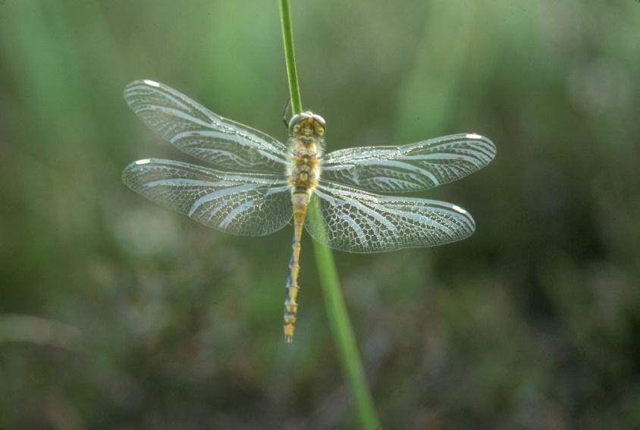
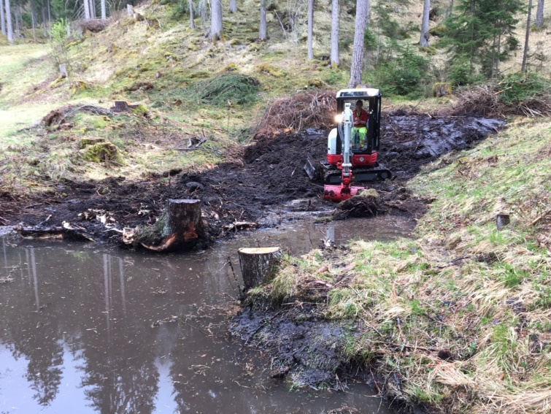
Parc Ela: Connecting biotopes in Albula …
… by promoting of still and small water bodies
targeted promotion of networks, remedying deficits
In cooperation with the local and cantonal authorities
Habitat creation and flood protection
Notes:
Basierend auf den Erkenntnissen des Pilotprojekts ökologische Infrastruktur in den Pärke entstand ein Gewässerentwicklungskonzept – der Biotopenverbund Albula
Partner: Gemeinde Surses, einem privaten Ökobüro und dem naturemade star-Fonds von ewz
Gemeinsam mit Partner wertet der Parc Ela die Tümpellandschaft im Albulatal auf: Anlegung neuer Teiche/Tümpel und Aufwertung bestehender und zwar aufgrund von Analysen > gezielt dort, wo die Vernetzung nötig ist.
Arten- und Lebensraumaufwertung (Behebung von Defiziten > Vernetzung) und Hochwasserschutz

Slide 9
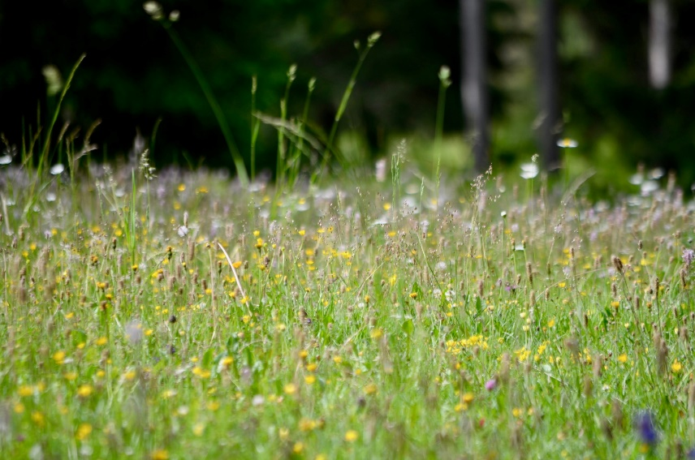
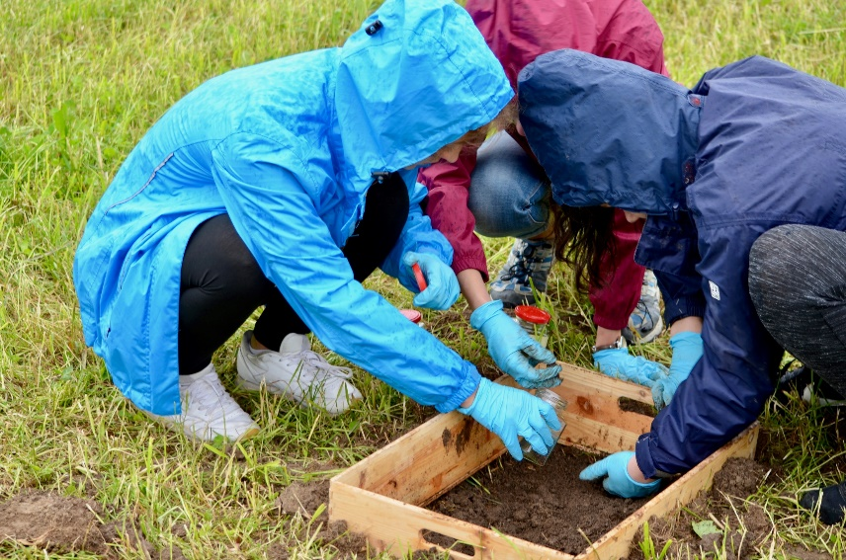
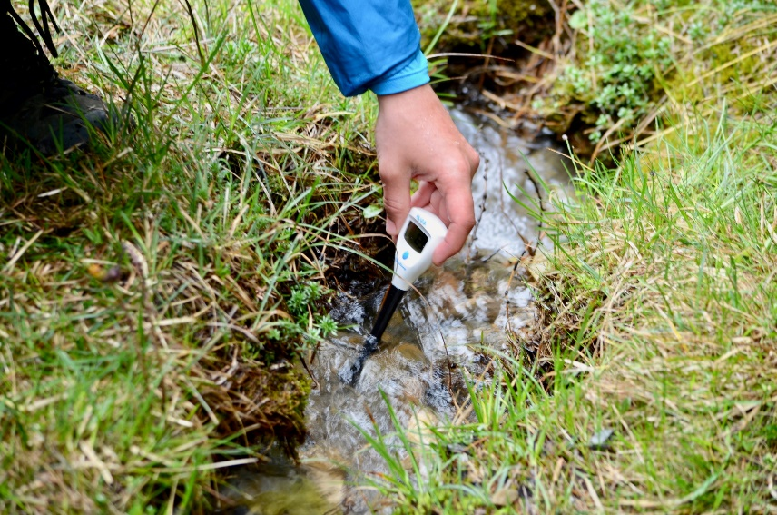
Parc Ela: Field Lab «Alpine Biodiversity» …
… Educational programms for school classes
To gain insight into the biodiversity of the Alps and conduct scientific research under expert guidance
Notes:
Basierend auf den Erkenntnissen des Pilotprojekts ökologische Infrastruktur in den Pärke entstand ein Gewässerentwicklungskonzept – der Biotopenverbund Albula
Partner: Gemeinde Surses, einem privaten Ökobüro und dem naturemade star-Fonds von ewz
Gemeinsam mit Partner wertet der Parc Ela die Tümpellandschaft im Albulatal auf: Anlegung neuer Teiche/Tümpel und Aufwertung bestehender und zwar aufgrund von Analysen > gezielt dort, wo die Vernetzung nötig ist.
Arten- und Lebensraumaufwertung (Behebung von Defiziten > Vernetzung) und Hochwasserschutz

Slide 10
Parc Ela: Field Lab «Alpine Biodiversity» …
Feldabor Parc Ela
Notes:
https://www.parc-ela.ch/de/angebote-erlebnisse/feldlabor-alpine-biodiversitaet

Slide 11
Green infrastructre: first learnings
It needs an overall view of the green infrastructure
Actors with a spatial impact must be networked
Data and data access must be available
Promoting research and science on ecological infrastructure
Continue projects and extend them outside the parks

Slide 12
Thank you

